Slide 1
计算机设计与实践
第六讲

Slide 2
微处理器设计实例

Slide 3
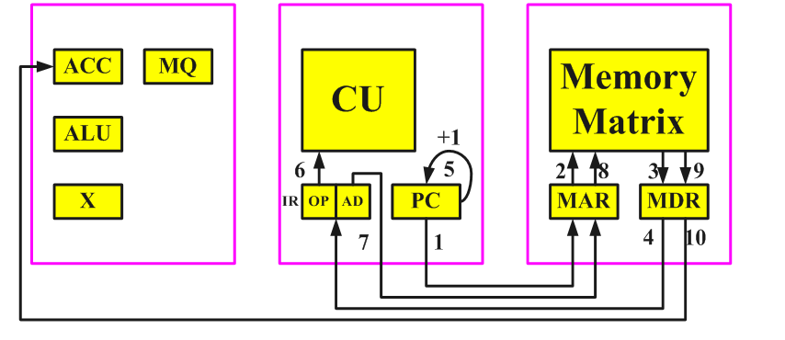
回顾计算机系统组成

Slide 4
回顾微操作的描述
T0 PC→MAR, 1→R
T1 M(MAR) →MDR, PC+1 →PC
T2 MDR →IR, OP(IR) →ID
取指
T0 AD(IR)→MAR, 1→R
T1 M(MAR) →MDR
T2 MDR →ACC
执行

Slide 5
实验目的
根据计算机组成原理课程所学的知识和本课程所讲的设计思想，设计一个给定指令系统的处理器，包括
  VHDL语言的实现
  FPGA芯片的编程实现
  对处理器的结构和计算机系统的整体工作过程有深刻的了解
  为以后应用和设计处理器系统打下基础

Slide 6
实验要求
给出处理器的设计方案
用VHDL语言实现处理器的设计
将设计下载到FPGA实验板的FPGA芯片中进行实际测试，要求观察显示输出

Slide 7
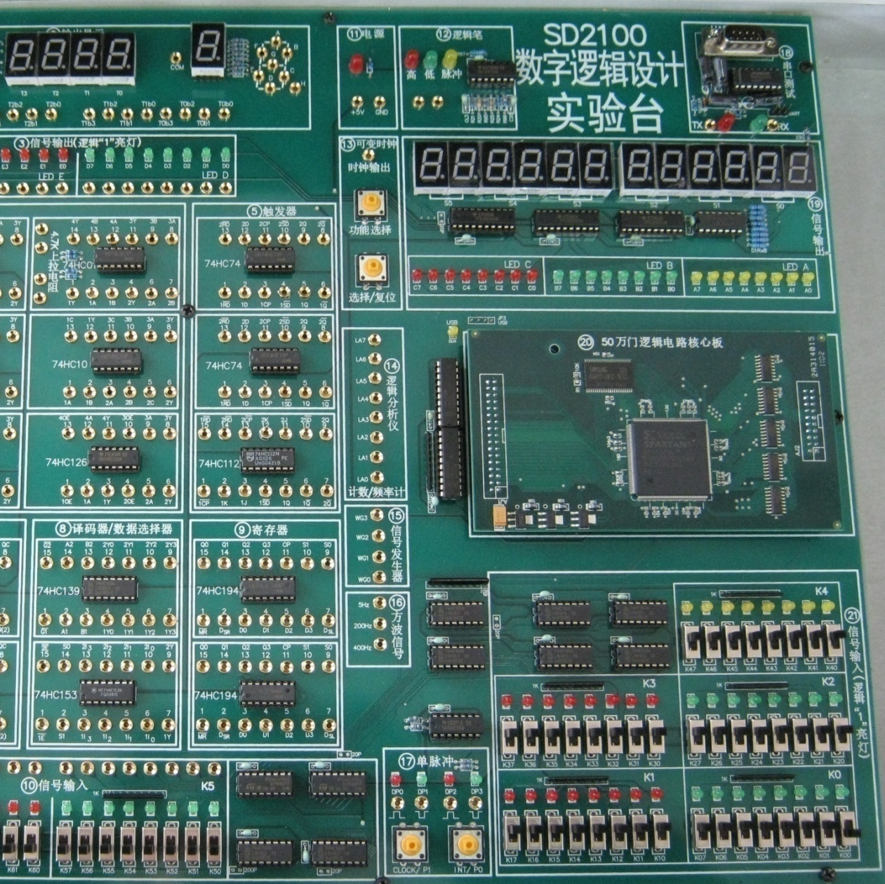
FPGA实验板
采用南京伟福实业有限公司研制的“SD2100计算机组成原理实验仪”，通过FPGA扩展板在SD2100实验仪上完成实验

Slide 8
处理器的设计方案
给出处理器的设计方案，要求包括：
  指令格式设计
  微操作的定义
  节拍的划分
  处理器结构设计框图及功能描述
  各功能模块结构设计框图及功能描述
  各模块输入输出接口信号定义（以表格形式给出）
  进度安排

Slide 9
VHDL语言实现处理器设计
在设计方案通过后，方可进入实际设计环节，要求采用结构化设计方法，用VHDL语言实现处理器的设计。设计包括：
  各模块的详细设计（包括各模块功能详述，设计方法，VHDL语言实现等）
  各模块的功能测试（每个模块作为一个部分，包括测试方案、测试过程和测试波形等）
  系统的详细设计（包括系统功能详述，设计方法，VHDL语言实现等）
  系统的功能测试（包括系统整体功能的测试方案、测试过程和测试波形等）
将设计下载到FPGA实验板的FPGA芯片中进行实际测试

Slide 10
处理器功能及指令系统定义
该处理器在给定的指令集下构建，支持十条指令
假定主存可以在一个时钟周期内完成一次存取操作，而且可以和CPU同步工作
系统使用一个主存单元：指令读取和数据访问都使用同一组存储器

Slide 11
处理器功能及指令系统定义
处理器的指令字长为16位，包含
  8个8位通用寄存器R0~R7
  1个16位的指令寄存器IR
  1个16位的程序计数器PC
取指令时，可以直接从主存中提取16位的指令信息，而进行数据访问时，与主存进行8位的数据交换。处理器的地址总线宽度是16位，数据总线宽度也是16位，无论是取指还是数据访问，都使用同一组数据总线，只是数据信息的宽度不同

Slide 12
处理器功能及指令系统定义
加法指令ADD Ri, Rj
减法指令SUB Ri, Rj
寄存器传送指令MOV Ri, Rj
立即数传送指令MVI Ri, X
存数指令STA Ri, X
取数指令LDA Ri, X
条件转移（零则转）指令JZ Ri, X
无条件转移指令JMP X
输入指令IN Ri, PORT
输出指令OUT Ri, PORT

Slide 13
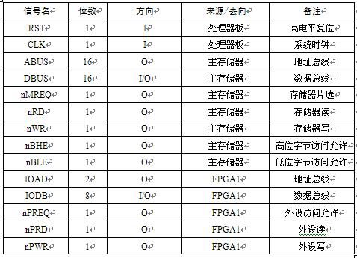
处理器接口信号定义

Slide 14
第一步：指令格式设计

Slide 15
ADD Ri,Rj
SUB Ri, Rj
MOV Ri, Rj
MVI Ri, X
LDA Ri, X
STA Ri, X
JMP X
JZ Ri, X
IN Ri, PORT
OUT Ri, PORT
Ri ←Ri+ Rj
Ri ←Ri - Rj
Ri ←Rj
Ri ←X
Ri ← [R7//X]
[R7//X] ← Ri
PC ← PC+[R7//X]
If(Ri=0)
Then PC ← PC+[R7//X]
[PORT] → Ri
Ri → [PORT]
给定的指令系统

Slide 16
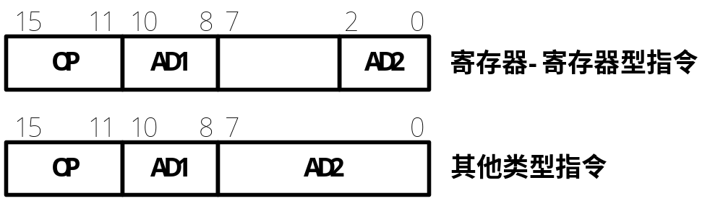
指令格式设计
指令是由操作码和地址码两部分组成的，由于固定操作码格式便于硬件设计，指令译码时间短，所以进行RISC处理器设计时采用这种格式
  指令系统中指定所有的指令都是二地址指令
  通用寄存器的数量为8，需3位地址与之对应
  访存的形式地址为8位
  定义指令的高5位表示操作码

Slide 17
操作码
操作码占据了5位，最多可支持32种指令的设计。目前的指令系统仅包含了10种操作，下表定义这10种操作的操作码
指令名称 | 助记符 | 二进制操作码
无条件跳转 | JMP | 00000
条件跳转 | JZ | 00010
减法操作 | SUB | 00100
加法操作 | ADD | 00110
立即数传送 | MVI | 01000
寄存器传送 | MOV | 01010
存数操作 | STA | 01100
取数操作 | LDA | 01110
输出操作 | OUT | 10000
输入操作 | IN | 10010

Slide 18
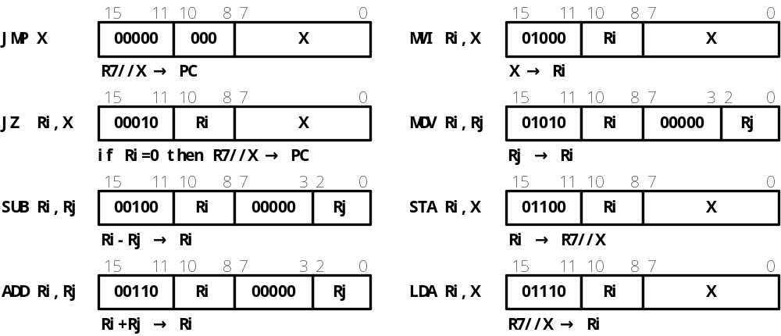
每条指令的格式描述

Slide 19
指令格式举例
4701
0100011100000001：MVI R7,01H
4111
0100000100010001：MVI R1,11H
6100
0110000100000000：STA R1,00H

Slide 20
第二步： 微操作及节拍设计

Slide 21
CPU内四个重要寄存器
  MAR与地址总线相连，存放欲访问的存储单元地址
  MDR与数据总线相连，存放欲写入存储器的信息或最近从存储器中读出的信息
  PC存放现行指令的地址，具有自动加1的功能
  IR存放现行指令

Slide 22
取指阶段微操作
PC→MAR；1→R；
M(MAR)→MDR；
MDR→IR；
PC+1→PC；

Slide 23
执行阶段微操作
不同指令执行阶段的微操作是不同的，分别讨论非访存指令、访存指令和转移类指令的微操作
指令中的地址码定义为：
  Ad1(IR)：IR的8-10位，表示指令的第一个地址码，表示寄存器地址；
  Ad2(IR)：IR的0-2位，表示指令的第二个地址码，表示寄存器地址；
  Ad(IR)：IR的0-7位，表示指令的第二个地址码，表示形式地址；

Slide 24
非访存指令
加法指令ADD Ri, Rj
  Reg(Ad1(IR)) + Reg(Ad2(IR)) → Reg(Ad1(IR))
减法指令SUB Ri, Rj
  Reg(Ad1(IR)) - Reg(Ad2(IR)) → Reg(Ad1(IR))
寄存器传送指令MOV Ri, Rj
  Reg(Ad2(IR)) → Reg(Ad1(IR))
立即数传送指令MVI Ri, X
  X → Reg(Ad1(IR))

Slide 25
访存指令
只考虑扩充寻址的情况，不考虑其他寻址方式
存数指令STA Ri, X
  Reg(R7)//Ad(IR)→MAR；1→W；
  Reg(Ad1(IR))→MDR；
  MDR→M(MAR)
取数指令LDA Ri, X
  Reg(R7)//Ad(IR)→MAR；1→R；
  M(MAR)→MDR；
  MDR→Reg(Ad1(IR))

Slide 26
转移类指令(相对寻址)
不访问存储器
条件转移（零则转）指令JZ Ri, X
  [Zero(Reg(Ad1(IR)))·Reg(R7)//Ad(IR) +Nzero(Reg(Ad1(IR)))]+PC→PC
无条件转移指令JMP X
  Reg(R7)//Ad(IR)+PC→PC
表示零值判别操作

Slide 27
对微操作进行分类
取指微操作
运算微操作
访存微操作
其他微操作,包括:
  回写PC
  回写寄存器

Slide 28
机器周期与节拍定义
每个指令周期包含4个机器周期
  取指周期（MEM）
  运算周期（ALU）
  访存周期（MEM）
  回写周期（REG）
每个机器周期包含1个节拍

Slide 29
取指周期
取指阶段完成指令的提取，同时改变PC，为下一次取指做准备
T：M(PC)→IR，1→R，PC+1→PC

Slide 30
运算周期
运算阶段完成操作数的准备和实际运算，运算包括数据加减及访存实际地址的计算
操作数的准备:
  T：Reg(Ad1(IR))→A，Reg(Ad2(IR))→B，Reg(R7)//Ad(IR)→Addr；
运算包括：
  当操作码为ADD时，运算内容为A+B→ALUOUT；
  当操作码为SUB时，运算内容为A-B→ALUOUT；
  当操作码为MVI时，运算内容为Ad(IR)→ALUOUT；
  当操作码为MOV时，运算内容为B→ALUOUT；
  当操作码为JZ时，运算内容为A→ALUOUT；
  当操作码为STA时，运算内容为A→ALUOUT；
A, B, Addr: 临时寄存器
ALUOUT: 临时寄存器

Slide 31
访存周期
访存阶段完成数据向主存的写入操作，或从主存中读取数据的操作
对于取数操作：
  T：M(Addr)→Rtemp，1→R
对于存数操作：
  T：ALUOUT→M(Addr)，1→W

Slide 32
回写周期
回写阶段把访存的结果或运算的结果写入到寄存器中保存，同时根据转移指令的要求更新PC寄存器的内容
  当操作码为LDA时，Rtemp→Reg(A)；
  当操作码为ADD，SUB，MVI，MOV时，ALUOUT→Reg(A)；
  当操作码为JMP时，PC+Addr→PC；
  当操作码为JZ时，if A=0 then PC+Addr→PC。

Slide 33
To Be Continued

